Slide 1


معماری کامپیوتر
فصل ششم-برنامه نویسی کامپیوتر پایه
Basic Computer Programming
وحید حقیقت دوست
haghighatdoost@shahed.ac.ir
https://prof.shahed.ac.ir/cv/haghighatdoost
دانشکده فنی و مهندسی

Slide 2
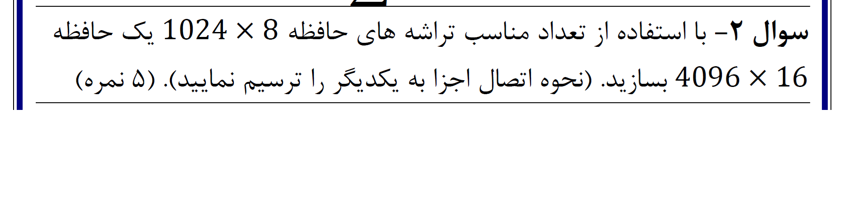

Slide 3
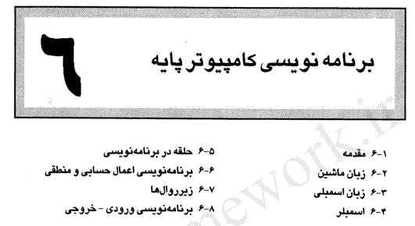
مطالب فصل 6

Slide 4
مقدمه
نوشتن یک برنامه برای کامپیوتر به معنی مشخص کردن رشته ای از دستورالعمل های ماشین است.
دستورالعملهای ماشین در داخل کامپیوتر الگویی دودویی را تشکیل میدهند که درک آن دشوار است.
برای نوشتن برنامه ها از مجموعه ای از کاراکترهای آشناتر استفاده میشود.
برنامه ای که بوسیله یک کاربر نوشته میشود، ممکن است وابسته و یا مستقل از کامپیوتر فیزیکی باشد.

Slide 6
زبان ماشین
برنامه های نوشته شده برای یک کامپیوتر میتوانند یکی از رسته های زیر باشند:
1- کد دودویی: این کد رشته ای از دستورالعمل ها و عملوندها به شکل دودویی است که شکل واقعی آنها را آنطور که در حافظه کامپیوتر ظاهر میشوند، نشان میدهد.
2- کد هشت هشتی یا شانزده شانزدهی: این کد معادل ترجمه شد کد دودویی به هشت هشتی یا شانزده شانزدهی است.
3- کد سمبلیک: در این کد، کاربر از سمبلها (حروف و اعداد یا کارکترهای خاص) برای بخش عملیاتی، بخش آدرس و سایر قسمت های کد دستور العمل استفاده میکند.
هر دستورالعمل سمبولیک را میتوان به یک دستورالعمل کد شده با دودویی ترجمه کرد.
این ترجمه را برنامه خاصی با نام اسمبلر انجام میدهد.

Slide 7
برنامه جمع کردن دو عدد
قابل فهم برای متخصص
نا مفهوم برای انسان

Slide 8
برنامه اسمبلی برای جمع کردن دو عدد
ساختاری قابل قبول برای برنامه نویس متخصص سخت افزار.
بدون توجه از موقعیت فیزیکی متغیرها در حافظه

Slide 9
برنامه نویسی سطح بالا فرترن برای کامپیوتر پایه
ساختاری قابل قبول برای برنامه نویس بدون اشراف به سخت افزار
بدون توجه از موقعیت فیزیکی متغیرها در حافظه

Slide 10
زبان اسمبلی
هر زبان برنامه نویسی با مجموعه ای از قواعد تعریف میشود.
برنامه نویسان برای اینکه برنامه شان صحیح اجرا شوند، باید با این قواعد آشنا باشند
تقریباً هر کامپیوتر تجاری دارای زبان اسمبلی خاص خود است.
واحد پایه یک برنامه اسمبلی یک سطر کد است.
قواعد خاصی وجود دارد که بیان میکند چگونه با با ترکیب سمبل ها میتوان یک خط کد را ساخت

Slide 11
قواعد زبان
هر خط از برنامه زبان اسمبلی به صورت سه ستون مرتب شده اند که هر یک میدان نامیده می شوند:
میدان عنوان (برچسب)
  میتواند خالی باشد و یا یک آدرس سمبلیک را مشخص کند
میدان دستورالعمل
  یک دستورالعمل ماشین یا شبه دستور العمل را مشخص میکند
میدان توضیحات
  میتواند خالی و یا حاوی توضیحات باشد

Slide 12
میدان عنوان و آدرس های سمبولیک:
هر آدرس سمبلیک حاوی یک، دو و یا سه کاراکتر است که حتماً با یک حرف شروع میشود.
یک آدرس سمبولیک در میدان عنوان به یک کاما ختم میشود تا اسمبلر تشخیص دهد که عنوان است.
میدان دستور العمل:
در یک برنامه اسمبلی، میدان دستور العمل یکی از اقلام زیر را مشخص میکند:
1- دستورالعمل های حافظه ای MRI
2- دستورالعمل های ثباتی یا ورودی خروجی
3- شبه دستورالعمل ها

Slide 13
دستورات مراجعه به حافظه و دستورات ثباتی:
یک دستور العمل حافظه ای دو یا سه سمبل را که با فواصلی از هم جدا شده اند، استفاده میکند.
سمبل اول باید سه حرفی باشد که یکی از کدهای عمل MRI را تعریف میکند.
دومین سمبل، آدرس سمبلیک است.
سومین سمبل که ممکن است وجود داشته باشد یا نداشته باشد، حرف I است.
حضور I به معنی آدرس دهی غیر مستقیم است.

Slide 14
شبه دستورها:
شبه دستور، یک دستورالعمل ماشین نیست ولی دستورالعمل برای اسمبلر است تا اطلاعاتی برای بعضی فازهای ترجمه را در اختیار آن قرار دهد.
شبکه دستور ORG میگوید که دستولاعمل یا عملوند سطر بعدی در مکانی از حافظه که بوسیله عدد بعد از ORG مشخص میشود، قرار گیرد.
  امکان استفاده بیش از یکبار در برنامه از ORG وجود دارد

Slide 15
مثال
در مرور اول برنامه جدول متغیرها و آدرس هر متغیر، ایجاد میشود

Slide 16
فرض کنیم می خواهیم برنامه ای بنویسیم که از خط 100 به بعد قرار بگیرد در این صورت از
ORG 100h
استفاده می کنیم
ORG 100h
LDA X
ADD y
STA z
.
.
.

Slide 17
برنامه به زبان اسمبلی برای جمع دو عدد:
ORG 0
LDA A
ADD B
STA C
HLT
A, DEC 83
B, DEC -23
C, DEC 0
END

Slide 18
برنامه به زبان اسمبلی برای تفریق دو عدد:
ORG 100
LDA SUB
CMA
INC
ADD MIN
STA DIF
HLT
MIN, DEC 83
SUB, DEC -23
DIF, HEX 0
END

Slide 19
حلقه در برنامه نویسی اسمبلی
DIMENSION A(100)
INTEGER SUM, A
SUM = 0
DO 3 J = 1, 100
3 SUM = SUM + A(J)
دستور DIMENSION همانند تعریف آرایه در C++ است.
این عبارت به کامپایلر فرمان میدهد تا 100 کلمه حافظه را برای 100 عملوند رزرو نماید.
دستور بعدی میگوید که این عددها INTEGER هستند.

Slide 20
DIMENSION A(100)
INTEGER SUM, A
SUM = 0
DO 3 J = 1, 100
3 SUM = SUM + A(J)

Slide 21
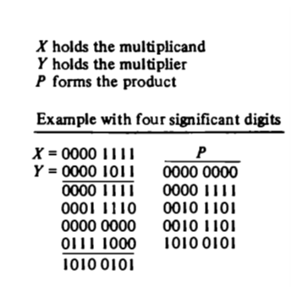
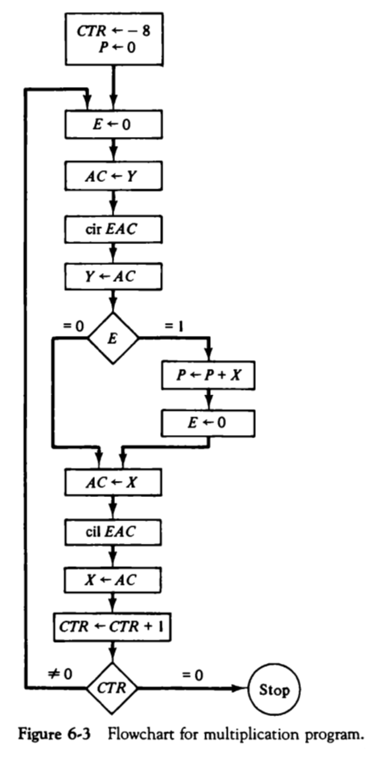
برنامه ضرب

Slide 22
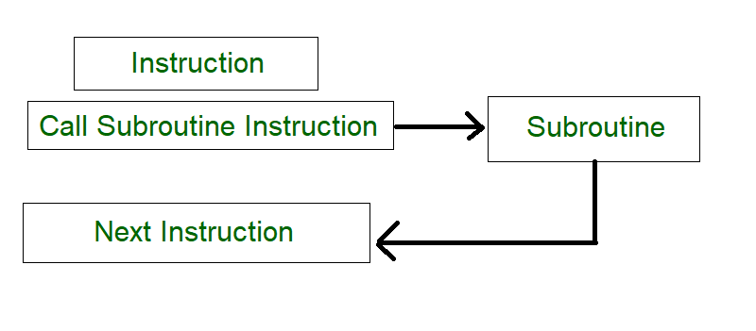
زیر روالها (Subroutine)
برای برنامه نویسان مکرر اتفاق میافتد که قطعه ای از کد را در بخش های مختلف برنامه تکرار کنیم.
استفاده از زیر روالها باعث میشود، از بخش های تکراری در کد اجتناب شود.
پس از ورود به زیر روال باید آدرس بازگشت را ذخیره کنیم تا پس از انجام زیر روال، به جریان اصلی برنامه برگردیم.

Slide 23
مثال
در کامپیوتر پایه رابط بین برنامه اصلی و یک زیر روال، دستورالعمل BSA است.
در اینجا یک زیر روال برای شیفت به سمت چپ به تعداد چهار مرتبه روی AC نوشته شده است.

Slide 24
ORG 100
LP1, SKI
BUN IN1
BUN LP1
IN1, INP A
LP2, SKI
BUN IN2
BUN Lp2
IN2, INP B
LDA B
CMP
INC
ADD A
SNA check (A>B)
BUN SA1 (A>B)
LDA B
OUT
HLT
SA1, LDA A
OUT
HLT
A, DEC 0
B, DEC 0
C, DEC 0
مثال: برنامه ای بنویسید که دو عدد از کاربر گرفته و عدد بزرگتر را در خروجی نمایش دهد.

Slide 25
پایان فصل ششم

